Slide 1
Fizika
10-sinf
Mavzu:
Inson hayotida issiqlik dvigatellarining ahamiyati.
Issiqlik dvigatellari va ekologiya.
O‘qituvchi:
Toshkent shahar Uchtepa tumani 287-maktab fizika fani o‘qituvchisi
Xodjayeva Maxtuma Ziyatovna.

Slide 2
Issiqlik dvigatellari
Issiqlik energiyasini mexanik enrgiyaga aylantirib beruvchi qurilmaga issiqlik mashinalari deyiladi. Issiqlik dvigatellariga bug‘ mashinasi, bug‘ trubinasi, ichki yonuv dvigateli va reaktiv dvigatellar kiradi.
Bug‘ mashinasi. Bug‘ mashinalari va bug‘ trubinasida isitkich vazifasini bug‘ qozoni, ishchi modda vazifasini bug‘, sovitkich vazifasini atmosfera yoki kondensator bajaradi.
Ichki yonuv dvigateli. Ichki yonuv dvigatelida isitkich va ishchi modda vazifasini yonilg‘, sovitkich vazifasini esa atmosfera o‘taydi.

Slide 3
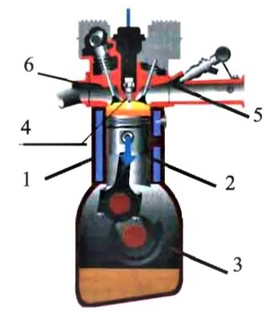
Karburatorli dvigatel
Issiqlik dvigatellari deb, issiqlik energiyasini mexanik energiyaga aylantirib beradigan qurilmaga aytiladi.
1- silindr; 5- svecha;
2- porshen; 6- klapan (kirish);
3- tirsakli val; 7- klapan (chiqish).
4- shatun;

Slide 4
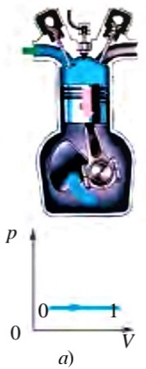
1-takt
Tashqi kuch ta‘sirida porshen pastga harakat qiladi va kirish klapani ochilib ishchi aralashma silindrga kiradi. Jarayon atmosfera bosimi ta‘sirida izobarik ravishda ro‘y beradi.

Slide 5
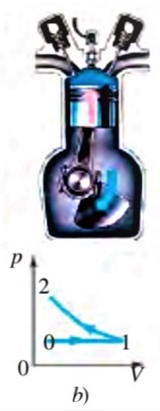
2-takt
Ikkinchi takt ham tashqi kuch ta‘sirida ro‘y beradi. Har ikkala klapan yopiq holda gaz adiabatik qiziydi.

Slide 6
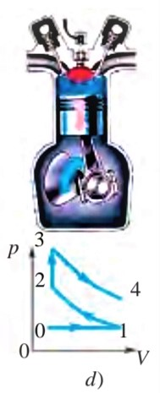
3-takt
Uchinchi takt ish bajarish deyiladi. O‘t oldiruvchi svecha uchquni aralashmani yoqadi va gazning bosimi keskin ortadi. Klapanlar yopiq holatida gaz adiabatik kengayadi.

Slide 7
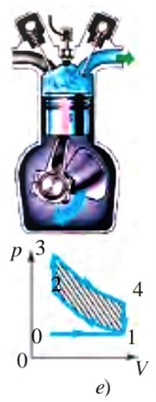
4-takt
To‘rtinchi taktda chiqarish klapani ochilib, yonish mahsulotlari chiqarish moslamalari orqali atrof-muhitga chiqarib yuboriladi.

Slide 8
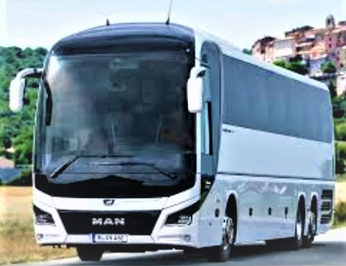
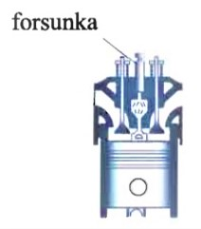
Dizel dvigatel
Ichki yonuv dvigateliga nisbatan foydali ish koeffitsiyenti yuqori bo‘lgan dvigatelni 1893-yilda nemis injeneri Rudolf Dizel yaratdi.

Slide 10
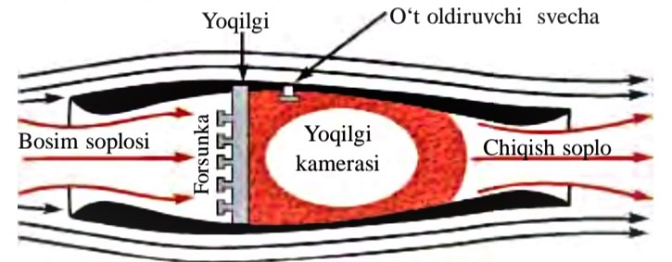
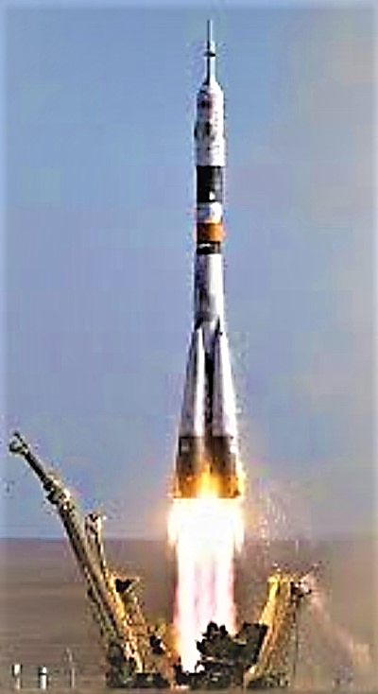
Reaktiv dvigatel
Yoqilg‘i
Yoqilg‘i kamerasi
Reaktiv dvigatellar quyidagi asosiy qismlardan iborat: yonilg‘i baki, yonish kamerasi, kislorod kamerasi, nasoslar va soplo.

Slide 11
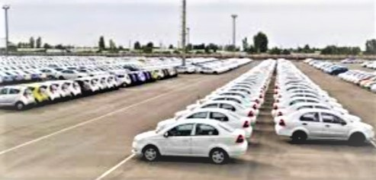
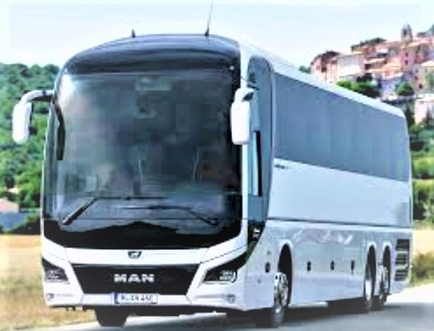
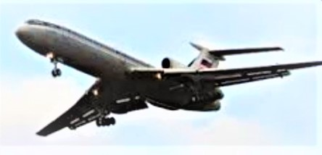
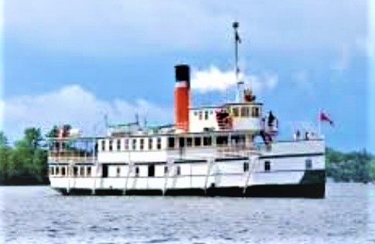
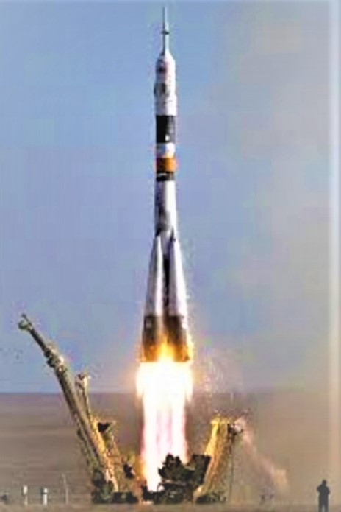
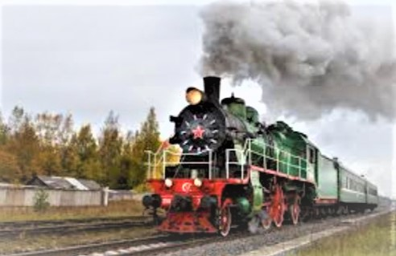
Bugungi kunda Yer yuzidagi dvigatellar iste’mol qiladigan quvvat ${10}^{10}$ kW ga yetdi. Bu quvvat 3∙${10}^{12}$ kW ga yetganda Yer kurrasida temperatura bir gradusga ko‘tariladi.

Slide 12
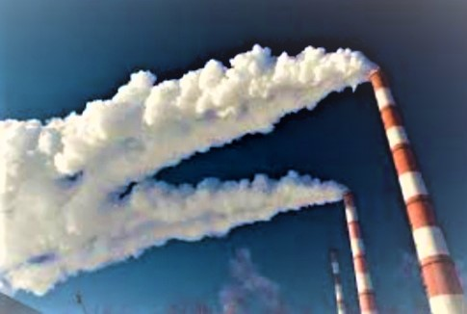
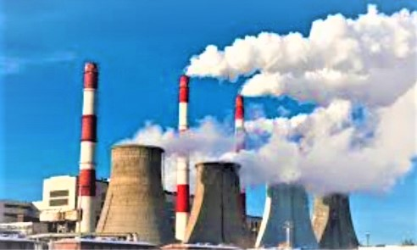
Insonlar uchun zarur bo‘lgan elektr energiyasining katta qismi yoqilg‘i hisobiga olinadi.

Slide 13
Yer zaminida issiqlik dvigatellari yildan-yilga ko‘payib bormoqda. Ularda har yili o‘rtacha 2 milliard tonna ko‘mir, 1 milliard tonna neft mahsulotlari yoqiladi. Buning natijasida har yili atrof-muhitga o‘rtacha 120 million tonna kul va 60 million tonna zararli gaz tarqatilmoqda.

Slide 14
112-bet 2-test
Gapni to‘ldiring. Atrof-muhit bilan issiqlik miqdori almashmasdan ro‘y beradigan jarayonga … deyiladi.
… izotermik; B) … izoxorik;
C) … adiabatik; D) … izobarik.
Javob: C) … adiabatik.

Slide 15
112-bet 3-test
Gapni to‘ldiring. Karno siklining foydali ish koeffitsiyenti …
A) … birga teng; B) … birdan katta;
C) … nolga teng; D) … birdan kichik.
Javob: D) … birdan kichik.

Slide 16
Mustaqil bajarish uchun topshiriqlar
1. Mavzuni o‘qish va mavzuga oid savollarga javob yozish.
2. 112-betdagi 1, 4, 5-testlarni yechish.

